Slide 1
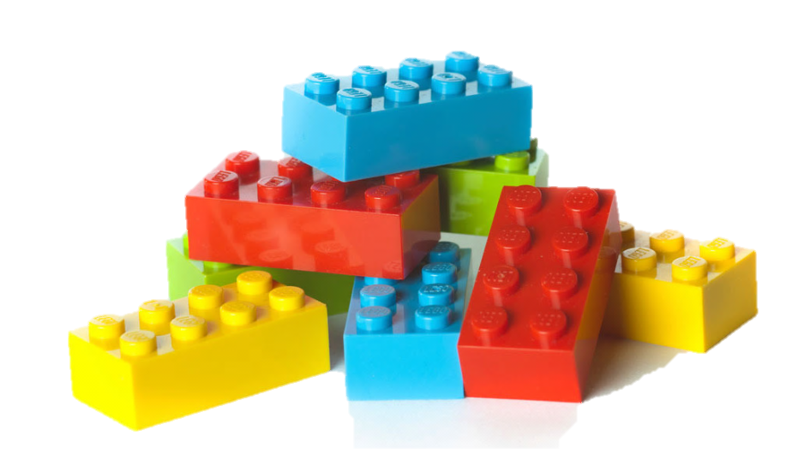
МБДОУ «Новоторъяльский детский сад «Улыбка»
Тема занятия:
«Военный поход»
интегрированное занятие с элементами ЛЕГО конструирования в старшей группе
Разработала: Павлова Т.В.,
воспитатель 1 квалификационной категории

Slide 3
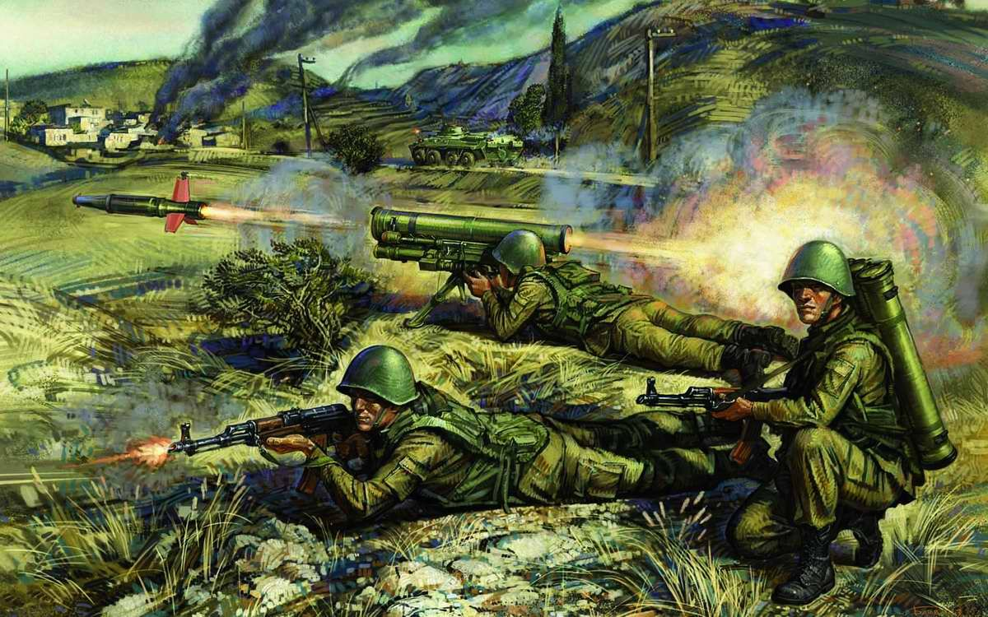
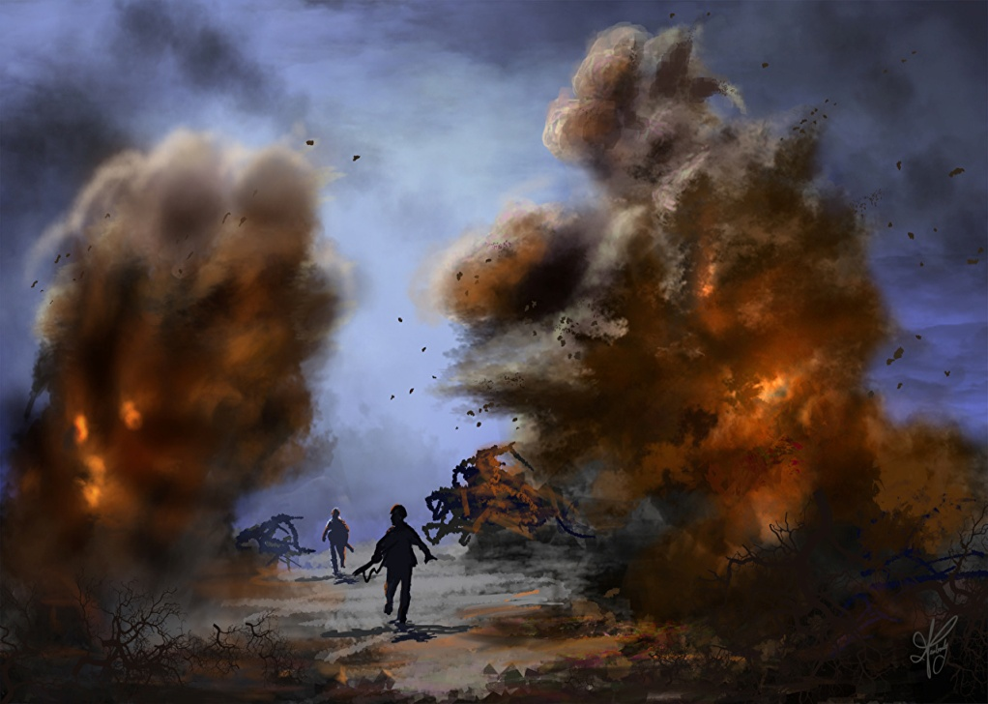
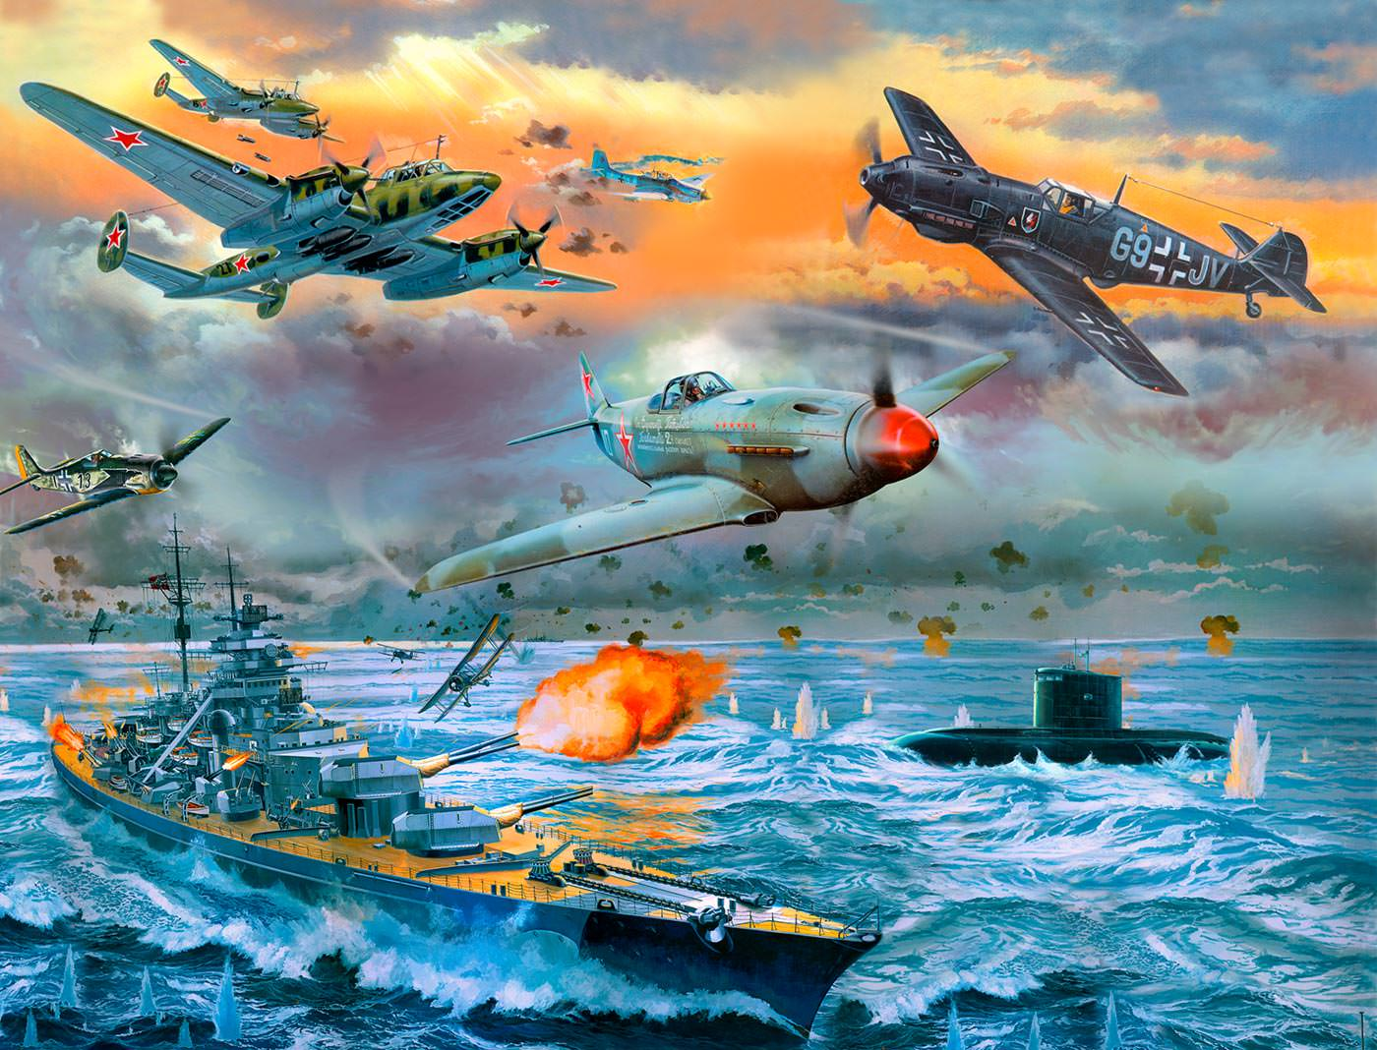
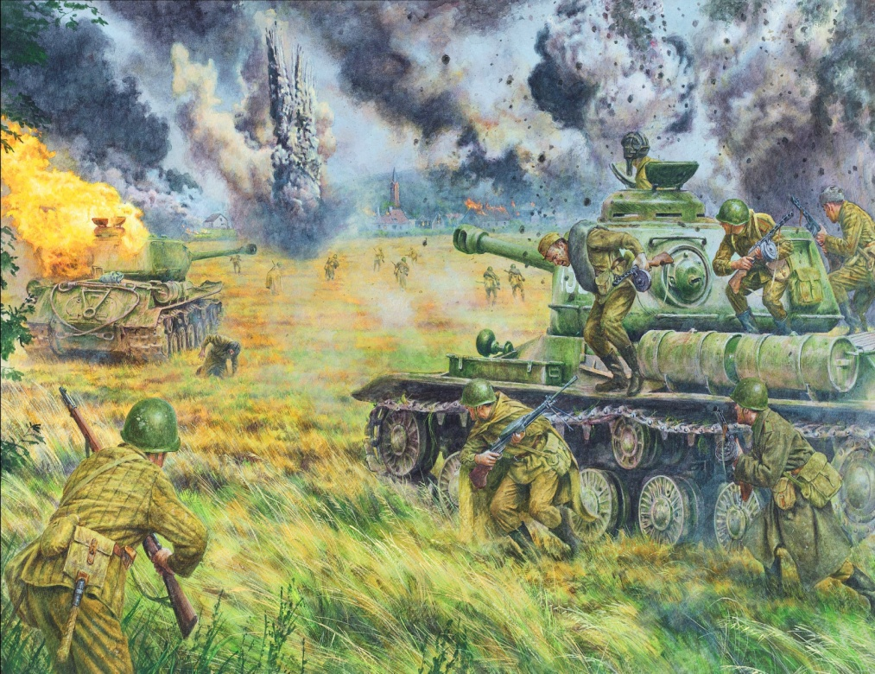

Slide 4
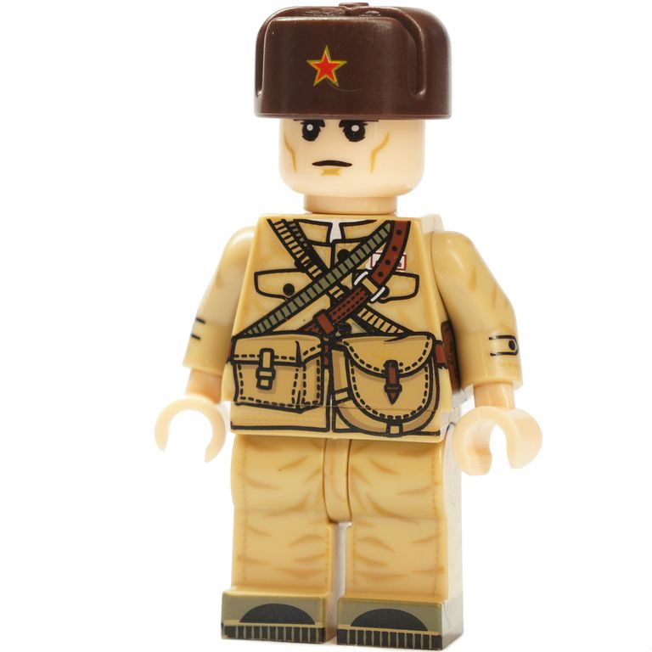

Slide 5
Смело в небе проплывает, Обгоняя птиц полет Человек им управляет Что такое? (Самолет)

Slide 6
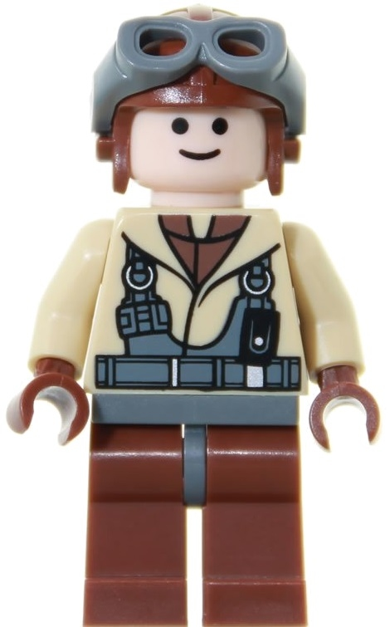

Slide 7
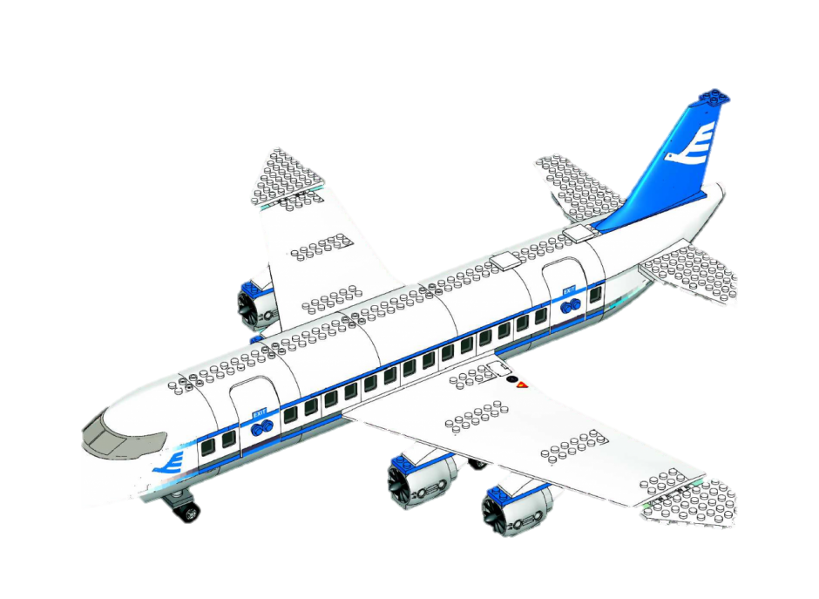
Игра «Самолеты»

Slide 8
Кто плывет на корабле?
Он не тоскует о земле.
Он с ветром дружит и волной
Ведь море-дом его родной.
Так кто ж, ребята, он такой?
(Моряк)

Slide 9
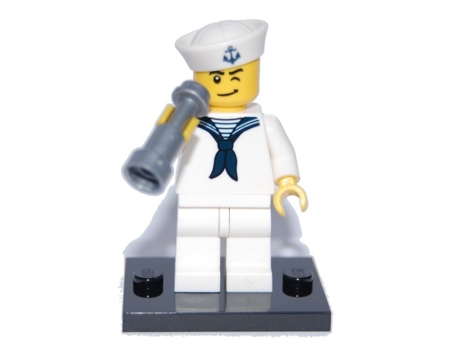

Slide 10
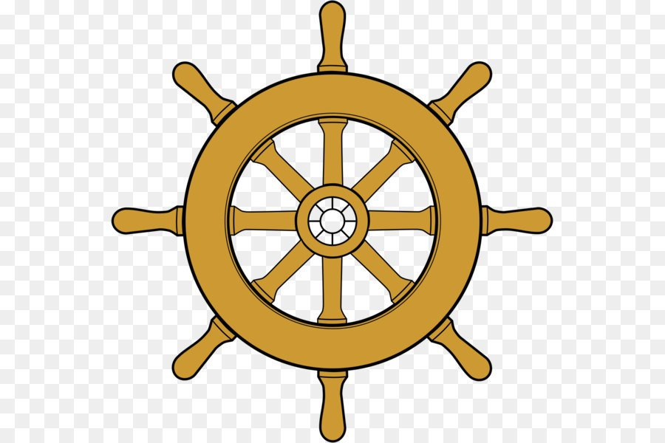
Викторина:
1. Как называется рулевое колесо, с помощью которого управляют кораблем? (штурвал)

Slide 11
2. Самая распространенная среди моряков одежда. ( тельняшка)

Slide 12
3. Как называется приспособление, удерживающее судно во время стоянки? (якорь)

Slide 13
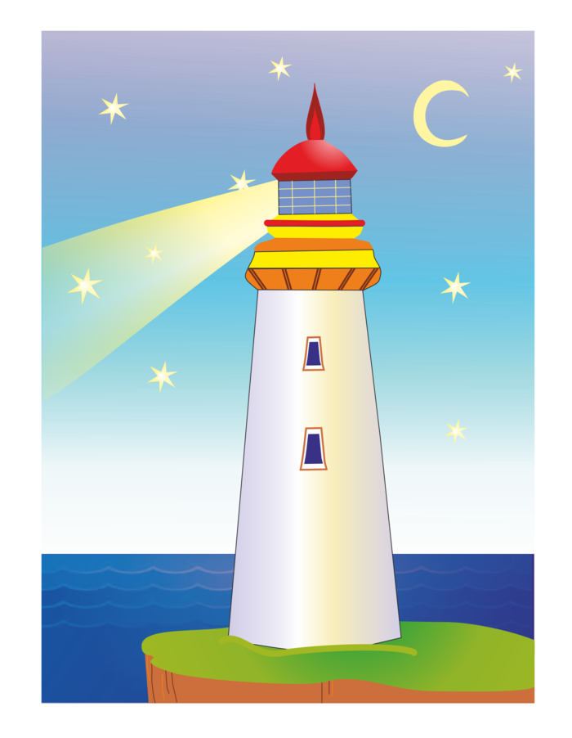
4. Как называют башню с сигнальными огнями на берегу моря? (маяк)

Slide 14
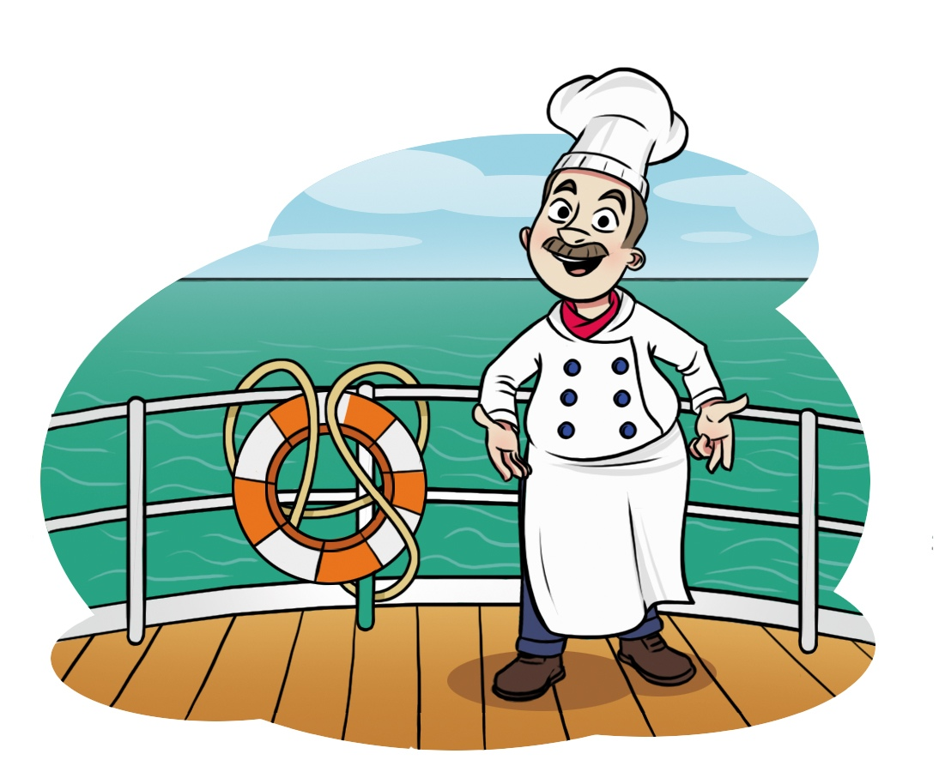
5. Как называется повар на морском судне? (кок)

Slide 15
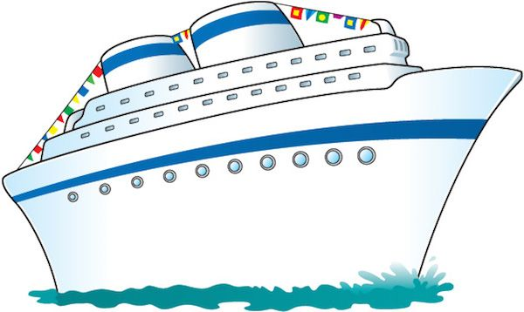
6. Как называется передняя часть корабля? (нос)

Slide 16
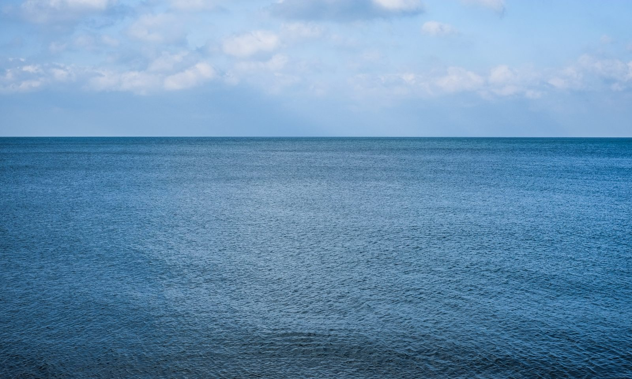
7. Как называется полное безветрие на море? (штиль)

Slide 18
Я на «тракторе» служу, Только так, я вам скажу: «Ведь прежде чем пахать мне пашню, Я разверну сначала башню». (Танкист)

Slide 19
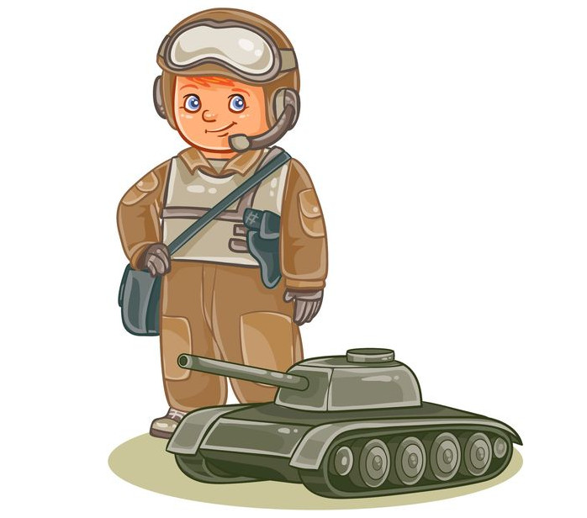

Slide 20
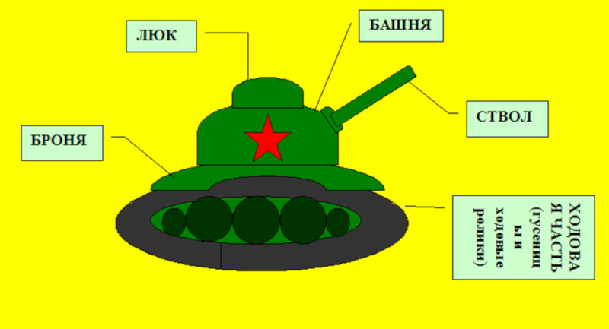

Slide 21
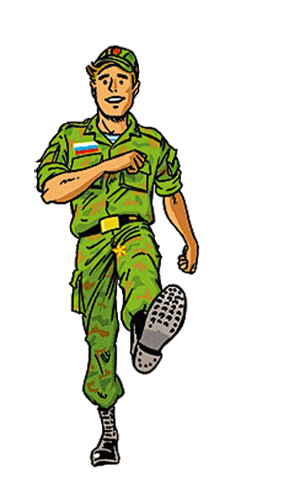
Пальчиковая гимнастика «Солдаты»
Мы солдаты, мы солдаты, бодрым шагом мы идем,
(Пальцы бодро «маршируют» по столу.)
В нашу армию, ребята, просто так не попадешь.
(Пальцы сжаты в кулак, указательный вверх и покачивается влево-вправо.)
Нужно быть умелыми, сильными и смелыми.
(Ладонь вверх, пальцы растопырены, сжимаются и разжимаются.)

Slide 22
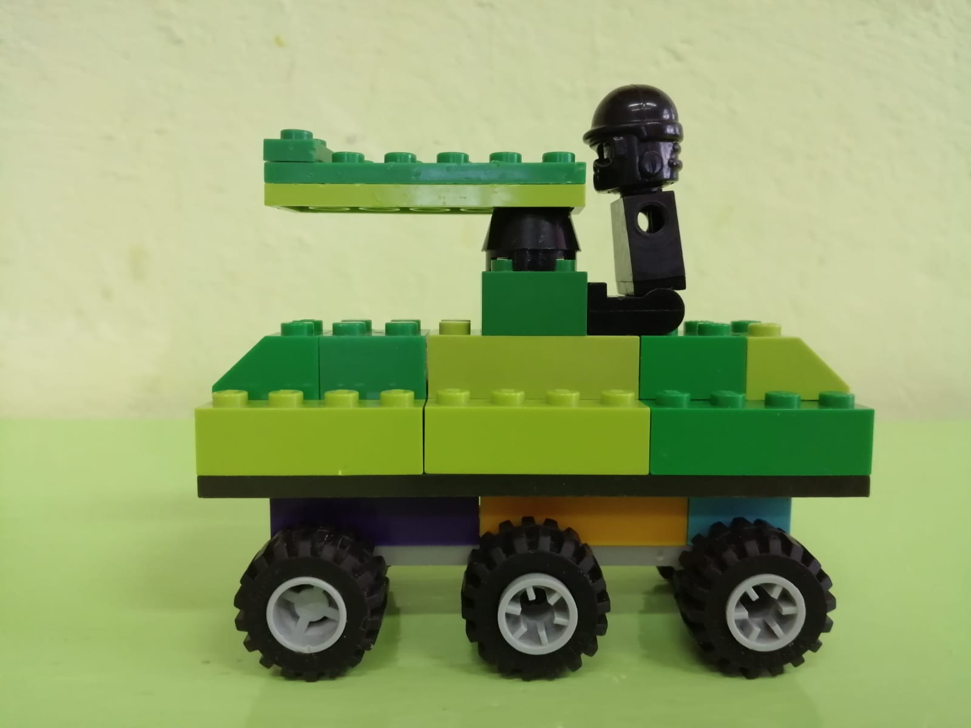
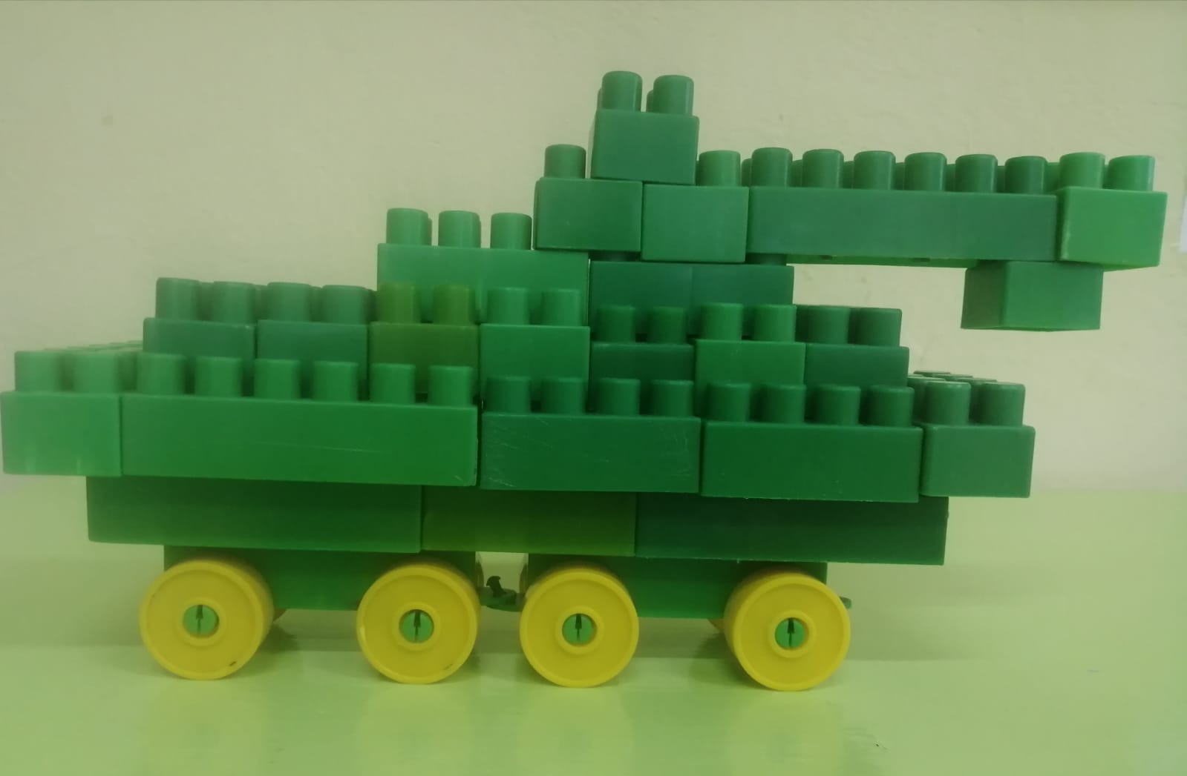
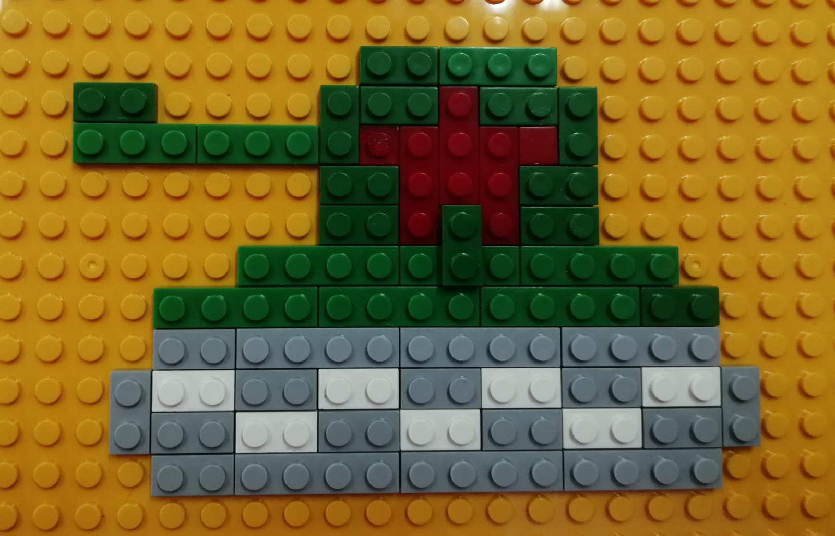

Slide 25
Спасибо за внимание!

